Slide 1
GLOSARIO
Interactivo
de Estructura de Datos
Centro universitario uaem valle de teotihuacan
Elaborado por: dra. en t.i.e. Adriana Bustamante Almaraz
Unidad de aprendizaje: estructura de datos
Programa educativo: licenciatura en informática administrativa
Fecha de elaboración 05-febrero-2019
SIGUIENTE

Slide 2
Presentación
El presente glosario interactivo de estructura de datos tiene como finalidad reforzar los conceptos básicos de la programación estructurada, así como introducir al alumno a la conceptualización de estructura de datos de una forma teórica para la construcción del aprendizaje significativo y posterior a ello aplicarlos en la práctica

Slide 3
ÍNDICE
Estructura de Datos …………………………………………………………. 4
Estructura de Datos Estáticas ……………………………………………... 5
Estructura de Datos Dinámicos …………………………………………... 6
Programa ……………………………………………………………………… 7
Código ………………………………………………………………………… 8
Lenguaje C …………………………………………………………………… 9
Lenguaje C++ ………………………………………………………………... 10
Variable ……………………………………………………………………….. 11
Tipos de Datos …………………………………………….…………………. 12
Tipos de Programación …………………………………………………….. 13
Algoritmo Computacional ………………………………………………… 14
Lenguaje de Programación ………………………………………………. 15
Algoritmo ………………………………………………………………........... 16
Lenguaje de Máquina ……………………………………………………… 17
Lenguaje de Bajo Nivel …………………………………………………….. 18
Lenguaje de Alto nivel ……………………………………………………… 19
REGRESAR
SIGUIENTE

Slide 4
Programación ………………………………………………………………. 20
Tipos de Datos …………………………………………………………….... 21
Datos Numéricos …………………………………………………………… 22
Datos Lógicos o Booleanos …………………………………………….... 23
IDE Entorno de Desarrollo Integrado …………………………………... 24
Entorno ………………………………………………………………………. 25
Compilar …………………………………………………………………….. 26
LENGUAJE DE PROGRAMACIÓN COn IDEs …………………………... 27
Ecilpse ………………………………………………………………………... 28
NetBeans …………………………………………………………………….. 29
Visual Studio ……………………………………………………………....... 30
JetBraint …………………………………………………………………...… 31
Dev C++ ..……………………….………………………………………...… 32
Directivas del Procesador ……………………………...……………….. 33
Parámetros ………………………………………………...……………….. 34
Librerías en C++ ……………………………………………………………. 35
Operadores Aritméticos en C++ ……………………………………….. 36
Sentencia IF ………………………………………………………………… 37
Sentencia FOR .…..………………………………………………………… 38
Sentencia DO-WHILE ……………………………………………………… 39
REGRESAR
SIGUIENTE

Slide 5

ESTRUCTURA DE DATOS
Un tipo de dato está definido por el conjunto de valores que representa y por el conjunto de operaciones que se pueden realizar con dicho tipo de dato. Por ejemplo, el tipo de dato entero en Java puede representar números en el rango de -2^31 a 2^31-1 y cuenta con operaciones como suma, resta, multiplicación, división, etc.
REGRESAR
ÍNDICE
SIGUIENTE

Slide 6
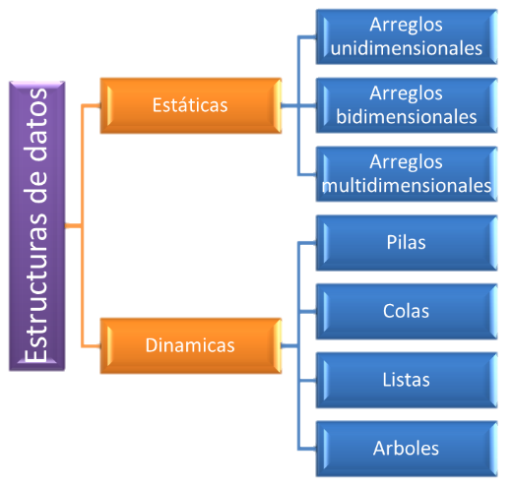
ESTRUCTURA DE DATOS ESTÁTICAS
Tienen un número fijo de elementos que queda determinado desde la declaración de la estructura en el comienzo del programa. Ejemplo los arreglos. Las estructuras de datos estáticas, presentan dos inconvenientes:
1. La reorganización de sus elementos, si ésta implica mucho movimiento puede ser muy costosa. Ejemplo: insertar un dato en un arreglo ordenado.
2. Son estructuras de datos estáticas, es decir, el tamaño ocupado en memoria es fijo, el arreglo podría llenarse y si se crea un arreglo de tamaño grande se estaría desperdiciando memoria.
REGRESAR
ÍNDICE
SIGUIENTE

Slide 7

ESTRUCTURAS DE DATOS DINÁMICOS
Las estructuras de datos dinámicas nos permiten lograr un importante objetivo de la programación orientada a objetos: la reutilización de objetos. Al contrario de un arreglo, que contiene espacio para almacenar un número fijo de elementos, una estructura dinámica de datos se amplía y contrae durante la ejecución del programa.
REGRESAR
ÍNDICE
SIGUIENTE

Slide 8


Existen diferentes conceptos; sólo mencionaremos tres:
1 Es un algoritmo desarrollado en un determinado lenguaje de programación, para ser utilizado por la computadora; es decir, es una serie de pasos o instrucciones ordenadas y finitas que pueden ser procesadas .Por una computadora, a fin de permitirnos resolver un problema o tarea específica.
2. Secuencia de instrucciones mediante las cuales se ejecutan diferentes acciones de acuerdo con los datos que se desee procesar en la computadora.
3. Expresión de un algoritmo en un lenguaje preciso que puede llegar a entender una computadora.
REGRESAR
ÍNDICE
SIGUIENTE

Slide 9
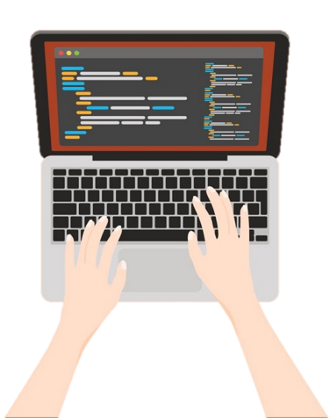
CÓDIGO
Hay muchos tipos de códigos y esto depende del contexto en donde se incluye este término. En general, el código es un sistema de signos y/o símbolos que requieren de un entrenamiento o aprendizaje por parte del usuario para poder ser empleados correctamente.
En la teoría de la comunicación y de la información, el código es el elemento integrante de un sistema comunicativo que le da forma o que cifra al mensaje que pretende ser transmitido.
REGRESAR
ÍNDICE
SIGUIENTE

Slide 10

LENGUAJE C
C es un lenguaje de alto nivel asociado al sistema operativo linux utilizado para la programación de sistemas es una evolución de B y BCPL, los cuales carecían de la capacidad para manejar tipos de datos.
REGRESAR
ÍNDICE
SIGUIENTE

Slide 11
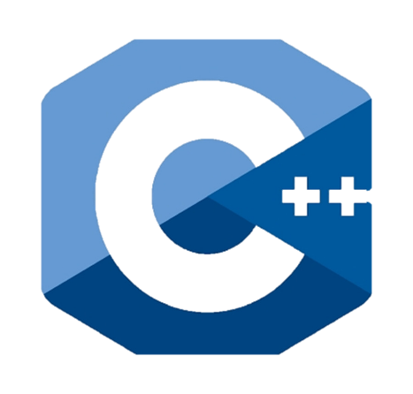
LENGUAJE C++
C++ es un lenguaje de programación diseñado en 1986 por Bjarne Stroustrup la intención de su creación fue extender al lenguaje de programación C mecanismos que permiten la ,manipulación de objetos.
REGRESAR
ÍNDICE
SIGUIENTE

Slide 12
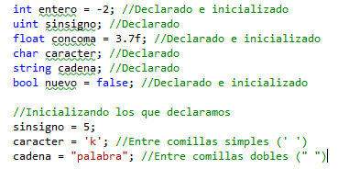
VARIABLE
Una variable es un dato cuyo valor puede cambiar durante el desarrollo del algoritmo o ejecución del programa, representará un valor almacenado en memoria que se puede modificar en cualquier momento o conservar para ser usado tantas veces como se desee. Hay diferentes tipos de variables: enteras, reales, caracteres y cadenas.
REGRESAR
ÍNDICE
SIGUIENTE

Slide 13
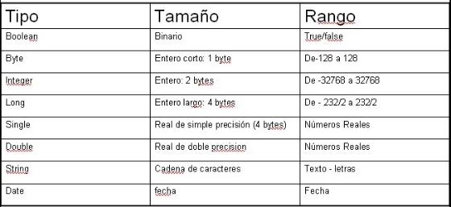
TIPOS DE DATOS
Es un atributo de los datos que indica al ordenador sobre la clase de datos que se va a manejar esto incluye poner restricciones en los datos como que valores pueden tomar y que operaciones pueden realizar, el tipo de un dato determina la naturaleza del conjunto de valores que puede tomar una variable.
REGRESAR
ÍNDICE
SIGUIENTE

Slide 14
TIPOS DE PROGRAMACIÓN
Estas estructuras controlan como se ejecutan los programas, es decir el orden de las estructuras ya que solo tiene un solo punto de entrada y uno solo de salida en la programación estructura se mezclan las estructuras de control y se clasifican en
Secuencial: se ejecutan en orden una por una
Selectiva: de acuerdo a una condición que puede ser verdadera o falsa se elige una opción
Repetitiva o de iteración condicionada: una acción se repite definida o indefinidamente mientras una condición sea verdadera
REGRESAR
ÍNDICE
SIGUIENTE

Slide 15
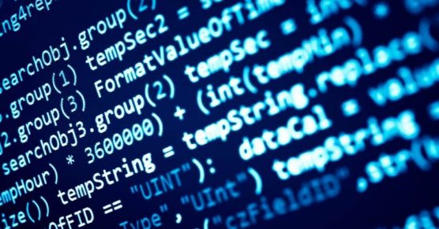
ALGORITMO
COMPUTACIONAL
Es una secuencia de pasos lógicos necesarios para llevar a cabo una tarea especifica, como la solución de un problema. Los algoritmos son independientes tanto del lenguaje de programación en que se expresan como de la computadora que los ejecuta. En cada problema el algoritmo se puede expresar en un lenguaje diferente de programación y ejecutarse en una computadora distinta; sin embargo el algoritmo será siempre el mismo.
REGRESAR
ÍNDICE
SIGUIENTE

Slide 16

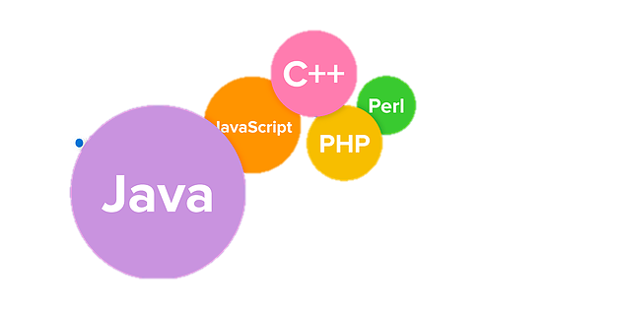
LENGUAJE DE PROGRAMACIÓN
Es la combinación de símbolos y reglas que permiten la elaboración de programas con los cuales la computadora puede realizar tareas o resolver problemas de manera eficiente.
REGRESAR
ÍNDICE
SIGUIENTE

Slide 17
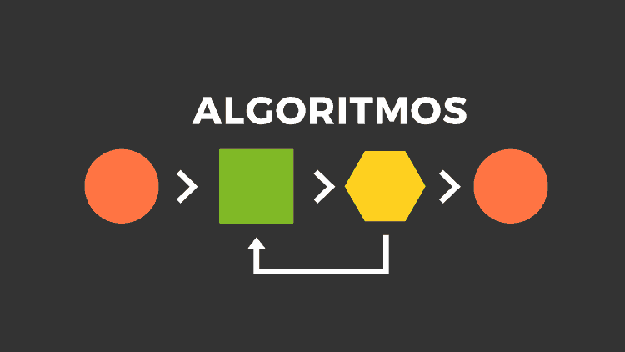
ALGORITMO
Es una secuencia de pasos lógicos necesarios para llevar a cabo una tarea específica, como la solución de un problema todo algoritmo debe ser:
Finito en tamaño o número de instrucciones
Preciso debe de tener un orden entre los pasos
Definido
General debe tolerar cambios que se puedan presentar en la definición del problema
REGRESAR
ÍNDICE
SIGUIENTE

Slide 18
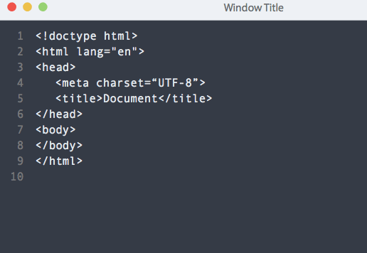
LENGUAJE DE MÁQUINA
Es el código binario de (0,1) basada en bits Estas instrucciones son normalmente ejecutadas en secuencia, con eventuales cambios de flujo causados por el propio programa o eventos externos. El lenguaje de máquina es específico de la arquitectura de la máquina, aunque el conjunto de instrucciones disponibles pueda ser similar entre arquitecturas distintas.
REGRESAR
ÍNDICE
SIGUIENTE

Slide 19
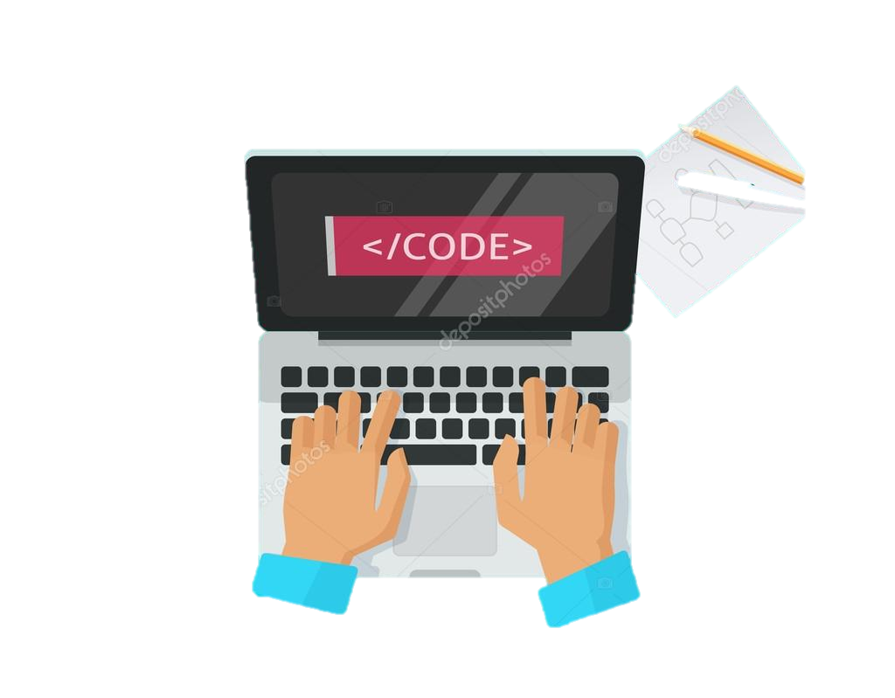
LENGUAJE DE BAJO NIVEL
Es aquel en el que sus instrucciones ejercen un control directo sobre el hardware y están condicionados por la estructura física de las computadoras que lo soportan. El uso de la palabra bajo en su denominación no implica que el lenguaje sea menos potente que un lenguaje de alto nivel, sino que se refiere a la reducida abstracción entre el lenguaje y el hardware.
REGRESAR
ÍNDICE
SIGUIENTE

Slide 20
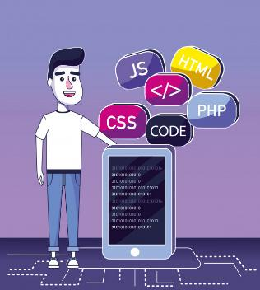
LENGUAJE DE ALTO NIVEL
Lenguaje de alto nivel se refiere al nivel más alto de abstracción de lenguaje de máquina. En lugar de tratar con registros, direcciones de memoria y las pilas de llamadas, lenguajes de alto nivel se refieren a las variables, matrices, objetos, aritmética compleja o expresiones booleanas, subrutinas y funciones, bucles, hilos, cierres y otros conceptos de informática abstracta, con un enfoque en la facilidad de uso sobre la eficiencia óptima del programa.
REGRESAR
ÍNDICE
SIGUIENTE

Slide 21
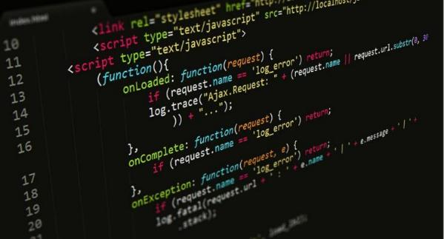
PROGRAMACIÓN
Es el proceso de tomar un algoritmo y codificarlo en una notación, un lenguaje de programación, de modo que pueda ser ejecutado por una computadora.
REGRESAR
ÍNDICE
SIGUIENTE

Slide 22
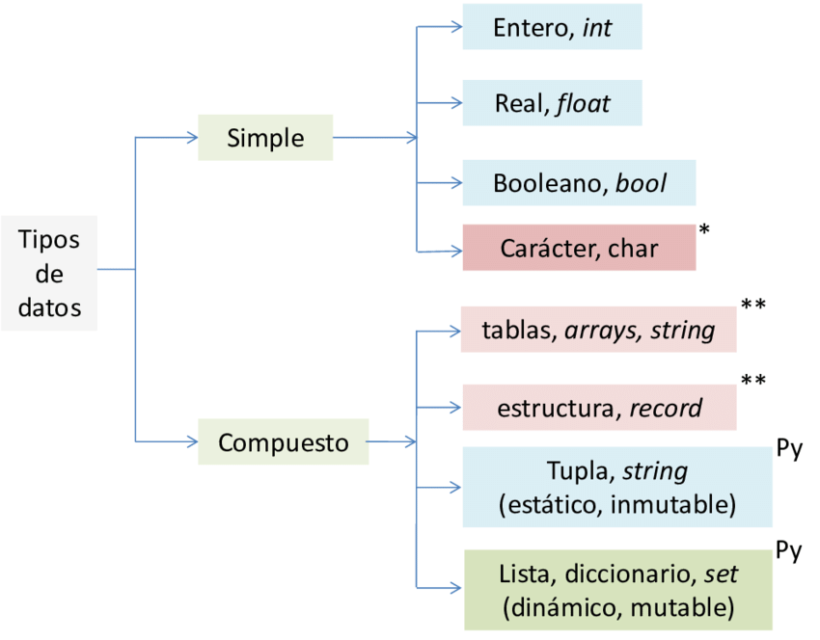
TIPOS DE DATOS
Es la propiedad de un valor que determina su dominio (qué valores puede tomar), qué operaciones se le pueden aplicar y cómo es representado.
Datos número: int
Datos número real: double o floa
Datos cadena: char o string
Datos booleano: boolean
Datos abstractos
REGRESAR
ÍNDICE
SIGUIENTE

Slide 23
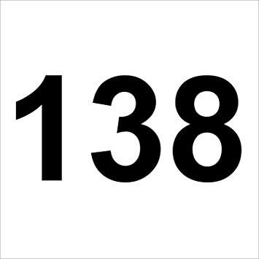
DATOS NUMÉRICOS
Este tipo de datos se dividen en enteros y reales:
1.-TIPO ENTERO: Son aquellos números que no tienen fracción o decimales, pueden ser negativos o positivos .
2.-TIPO REALES O FLOTANTES: Son aquellos que tienen una coma o punto decimal, pueden ser positivos o negativos formando el subconjunto de números reales.
REGRESAR
ÍNDICE
SIGUIENTE

Slide 24
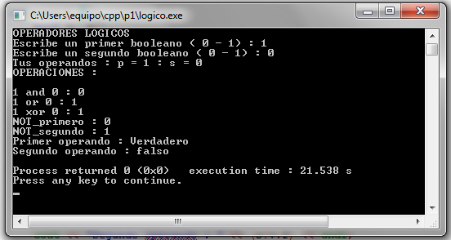
DATOS LÓGICOS O BOOLEANOS
Representa si una condición se cumple o no se cumple Suelen tener dos valores identificados, true (verdadero) o false (falso) en algunos lenguajes puede equivaler a los números 0 y 1.
REGRESAR
ÍNDICE
SIGUIENTE

Slide 25
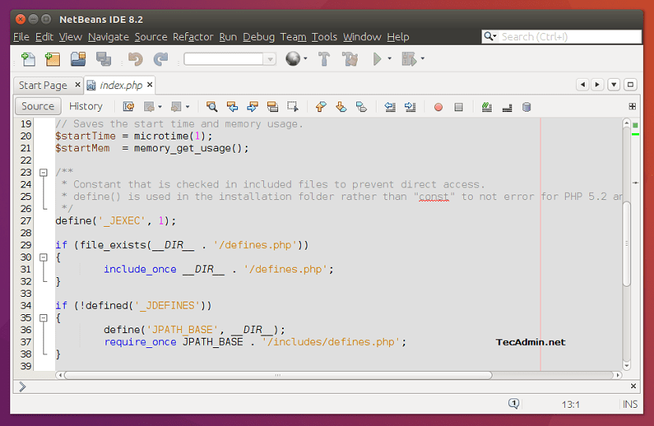
IDE (Entorno de Desarrollo Integrado)
Es una suite de componentes o módulos que permiten escribir código fuente, generar con él un programa ejecutable, también es posible encontrar entornos de desarrollo integrados, que no contienen un compilador incorporado en sí mismos, sin embargo, por lo general pueden configurarse para trabajar en conjunto con uno de ellos.
REGRESAR
ÍNDICE
SIGUIENTE

Slide 26
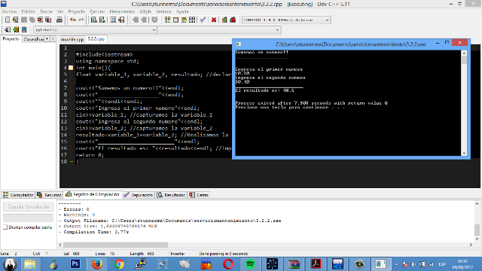
ENTORNO
Un IDE es un entorno de programación que ha sido empaquetado como un programa de aplicación; es decir, que consiste en un editor de código, un compilador, un depurador y un constructor de interfaz gráfica
REGRESAR
ÍNDICE
SIGUIENTE

Slide 27
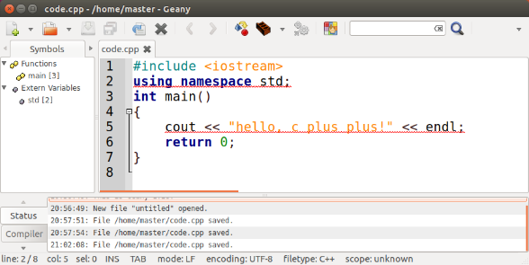
COMPILAR
La construcción de un compilador involucra la división del proceso en una serie de fases que variará con su complejidad. Generalmente estas fases se agrupan en dos tareas: el análisis del programa fuente y la síntesis del programa objeto.
REGRESAR
ÍNDICE
SIGUIENTE

Slide 28
Lenguajes de programación con IDEs
REGRESAR
ÍNDICE
SIGUIENTE

Slide 29

ECLIPSE
Es un entorno de programación de código abierto y multiplataforma, permite realizar aplicaciones de escritorio y aplicaciones web, cuenta con plugins lo cual hace que sirve para cualquier lenguaje por ejemplo Java, C++, PHP, Perl y un largo etcétera.
REGRESAR
ÍNDICE
SIGUIENTE

Slide 30
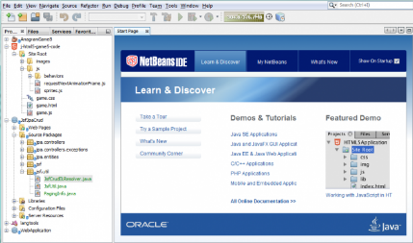
NetBeans
Es un entorno de programación con un entorno multilenguaje y multiplataforma en el cual podemos desarrollar software de calidad. Con él podemos crear aplicaciones web y de escritorio, además de contar con plugins para trabajar en Android.
REGRESAR
ÍNDICE
SIGUIENTE

Slide 31

VISUAL STUDIO
Es un entorno de desarrollo integrado (IDE, por sus siglas en inglés) para Windows, Linux y macOS. Es compatible con múltiples lenguajes de programación, tales como C++, C#, Visual Basic .NET, F#, Java, Python, Ruby y PHP, al igual que entornos de desarrollo web, permite a los desarrolladores crear sitios y aplicaciones web, así como servicios web en cualquier entorno compatible con la plataforma .NET
REGRESAR
ÍNDICE
SIGUIENTE

Slide 32

JetBrain
Crea entornos de programación, es libre y crean entornos para multitud de lenguajes como son Java, Ruby, Python, PHP, SQL, Objective-C, C++ y JavaScript.
REGRESAR
ÍNDICE
SIGUIENTE

Slide 33
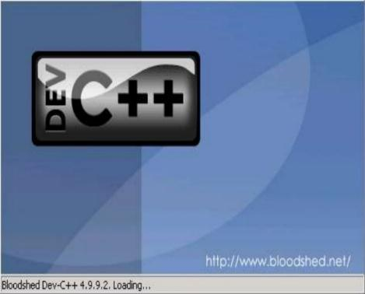
Dev C++
Consiste en un editor de múltiples ventanas integrado con un compilador que nos permitirá una compilación, un enlace y una ejecución de aplicaciones rápida y de fácil uso, fue creado para extender el lenguaje de programación c y así dar la posibilidad de usar manipulación de objetos.
REGRESAR
ÍNDICE
SIGUIENTE

Slide 34

DIRECTIVA DEL PROCESADOR
Es un programa separado que es invocado por el compilador antes de que comience la traducción real. Un preprocesador de este tipo puede eliminar los comentarios, incluir otros archivos y ejecutar sustituciones de macros.
REGRESAR
ÍNDICE
SIGUIENTE

Slide 35
PARÁMETROS
Es una variable utilizada para recibir valores de entrada en una rutina, subrutina o método dichos valores, que serán enviados desde la rutina son llamados argumentos, la subrutina usa los valores asignados a sus parámetros para alterar su comportamiento en tiempo de ejecución. La mayor parte de los lenguajes de programación pueden definir subrutinas que aceptan cero o más argumentos.
REGRESAR
ÍNDICE
SIGUIENTE

Slide 36

LIBRERÍA EN C++
Se conoce como librerías (o bibliotecas) a cierto tipo de archivos que podemos importar o incluir en nuestro programa. Estos archivos contienen las especificaciones de diferentes funcionalidades ya construidas y utilizables que podremos agregar a nuestro programa, como por ejemplo leer del teclado o mostrar algo por pantalla entre muchas otras más.
REGRESAR
ÍNDICE
SIGUIENTE

Slide 37
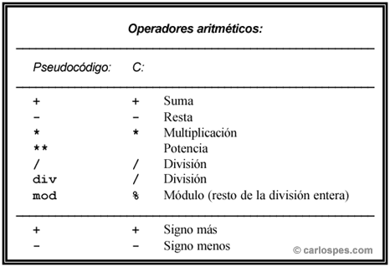
OPERADORES ARITMÉTICOS EN C++
Se llaman operadores aritméticos a aquellos que permiten realizar cálculos con valores numéricos para obtener un resultado. Los operadores aritméticos más habituales son la suma, resta, multiplicación y división
REGRESAR
ÍNDICE
SIGUIENTE

Slide 38
SENTENCIA IF
Su funcionamiento es evaluar una condición, si es verdadera ejecuta un código, si es falsa, ejecuta otro código (o continúa con la ejecución del programa).
INICIO
A, B, C
B es mayor que A con un valor de
no
A>B
si
A es mayor que B con un valor de
EJEMPLO
FIN
REGRESAR
ÍNDICE
SIGUIENTE

Slide 39
SENTENCIA FOR
El ciclo for es muy importante en programación debido a que es un ciclo que repite un conjunto de instrucciones mientras una condición es verdadera, normalmente en el ciclo for tiene aplicación cuando conocemos el número de veces que se repetirá el ciclo.
EJEMPLO
REGRESAR
ÍNDICE
SIGUIENTE

Slide 40
SENTENCIA DO-WHILE
INICIO
En un bucle do while, primero se ejecuta el bloque de instrucciones y, después, se evalúa la condición. En el caso de que ésta sea verdadera, se vuelve a ejecutar el bloque de instrucciones. Y así sucesivamente, hasta que, la condición sea falsa.
i = 1
i < = 3
i
EJEMPLO
i = i + 1
FIN
REGRESAR
ÍNDICE
SIGUIENTE

Slide 41
BIBLIOGRAFÍA
L. Joyanes Aguilar e I. Zahonero Martínez, (2005) Programación en C: metodología, algoritmos y estructuras de datos (Segunda edición). Editorial McGraw-Hill.
H. M. Deitel y P. J. Deitel, (2004) Cómo Programar en C/C++ y Java. (Cuarta edición). Ed. Pearson Educación.
L. Joyanes Aguilar e I. Zahonero Martínez, (2004) Algoritmos y estructuras de datos: una perspectiva en C (Primera edición). Editorial McGraw-Hill.

